Slide 1


ПОЈАМ И СТРУКТУРА ВЕБ САЈТА

Slide 2

Појам Веб- сајта
Интернет услуге су достигле велику популарност због једноставног приступа друштвеним мрежама и интернет страницама различитог садржаја.
Зато се све више младих одлучује да усвоји елементарна знања о вјештини израде веб–сајта.

Slide 3
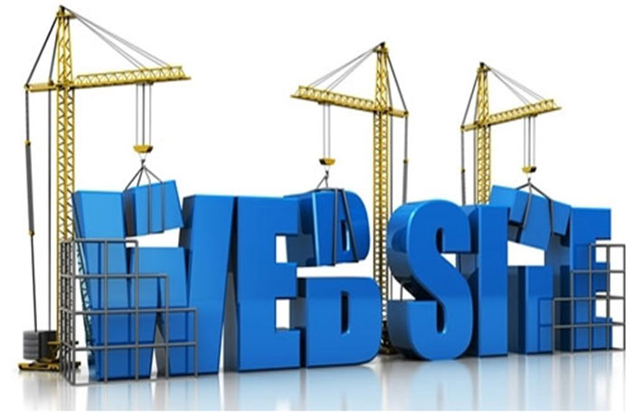
Шта је уствари Веб- сајт?
Web-сајт представља једну или више страница које садрже слике, текст, блогове, видео материјале и друге начине комуникације потребне да би се информисали клијенти и посјетиоци тог сајта.

Slide 4
Веб дизајн представља захват који укључује:
Графички дизајн
Теорију боја
Типографију
Дизајн информација
Хипертекст теорију
Системски дизајн
Програмирање
Дизајн процеса
Дизајн мреже и сервера
Пословни модел
Рекламу
Дизајн корисничког интерфејса
Менаџмент пројекта.

Slide 5

У зависности од садржаја и потребе клијената који користе сајт разликујемо:
Статички –садржај се неће често мијењати
Динамички –садржај који се често мијења
Сајтом приказујете све оно што сматрате битним за Ваше посјетиоце, јер је важно да они добију информације које желе на најлакши начин.

Slide 6
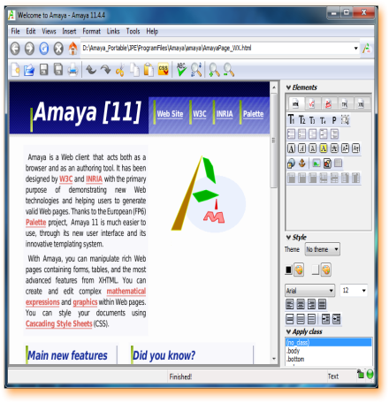
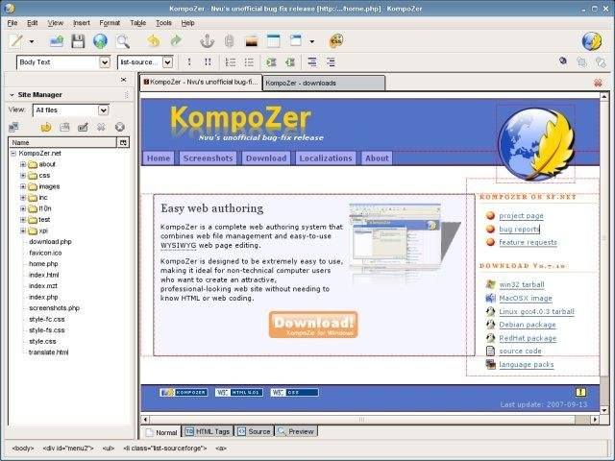
Постоје два начина креирања самог сајта:
Путем готових шаблона
Самостална израда шаблона
Шта су то шаблони?
Шаблони су припремљене странице у које треба унијети текст, слику, звук, анимацију или сл.

Slide 7

Шта треба да има добар веб-сајт:
Занимљив, користан и квалитетан садржај
Провјерене и тачне податке
Модеран и једноставан изглед странице
Једноставан приступ сајту

Slide 8




Имамо разне програме за креирање сајта нпр. Amsya, BlueGriffon, Dreamweaver itd
Основни језици који се користе су: HTML, Html5, CSS, CSS3 PHP itd.

Slide 9
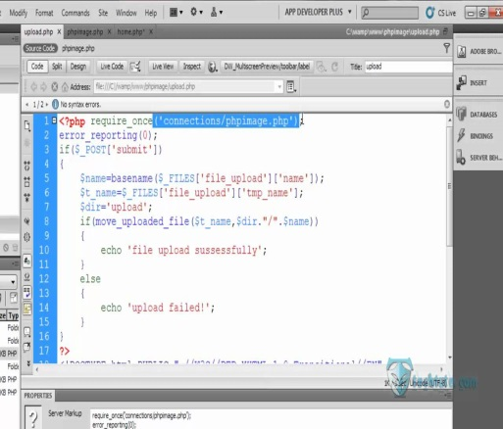
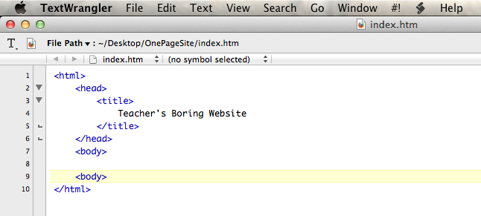
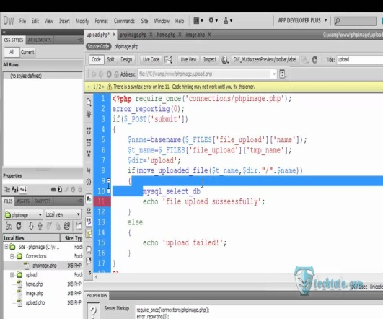
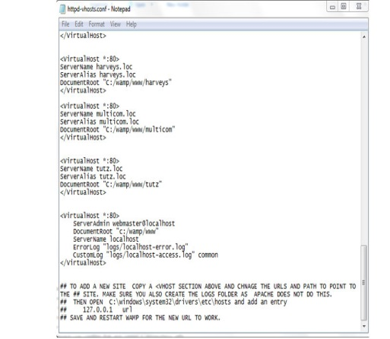

Slide 10
Израда сајта дијели се у три фазе:
Планирање и развој – прикупљање и организовање података који ће бити на страници нпр. слике,документи, рекламе итд
Дизајнирање сајта- направити занимљив и привлачан изглед сајта
Програмирање сајта – користити неки од наведених језика и креирати саму структуру сајта

Slide 11
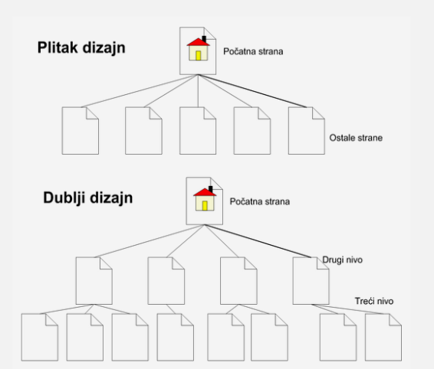
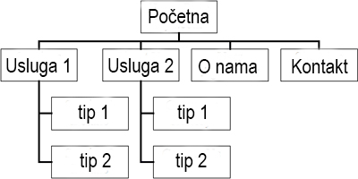
Елементи и структура сајта
Сами елементи сваког доброг сајта су:
Почетна страница
Подстранице са менијима
Странице са садржајем

Slide 12
Структура сајта је начин повезивања
Почетне странице
и њених дијелова
са осталим страницама Веб-сајта

Slide 13
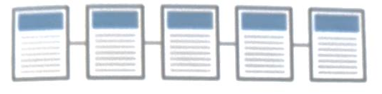
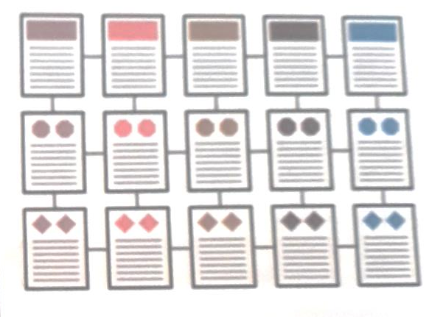


Информације могу бити повезане:
Низ
Мрежа 4. Мјешовито
Хијарархијски

Slide 14
Низ је- када су странице сложене нпр. хронолошки
Мрежа је – странице са информацијама повезане линком по вертикали или хоризонтали
Хијарархијски – странице су повезане као идејни наставак почетне странице
Мјешовити –када се комбинују претходно наведена повезивања

Slide 15
Задаћа
Одговорити на питања и задатке за понављање из уџбеника на стр. 62.
Хвала на пажњи

